Slide 1
Breve Historia del Internet
Wenceslao Verdugo R.
IPPSON

Slide 2
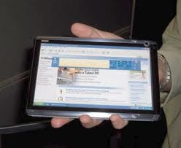
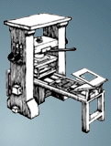
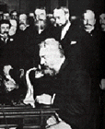
Evolución de la Era de la Información
¿Qué sigue?
Computadora Personal
Televisión
Imprenta
Teléfono
Radio

Slide 3
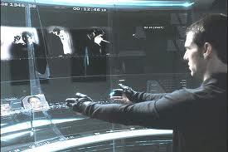
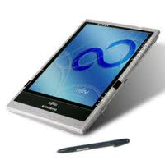
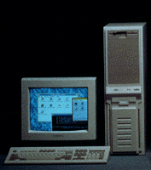
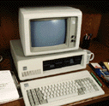
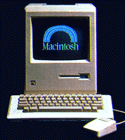
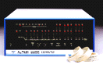
Evolución de la PC
2011
2001
1990
1975
1981
1984

Slide 4
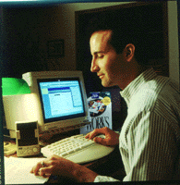
Qué es Internet?
Al igual que las computadoras el internet nace en actividades económicas y después se adapta a la educación.
INTERNET
Ventas y
Mercadeo
Soporte
a Clientes
Finanzas y
Contabilidad
Internet es una red mundial de computadoras conectadas entre sí con el fin de
intercambiar información.

Slide 5
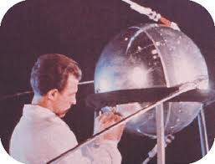
Historia del Internet
1957
Los rusos ponen en órbita el primer satélite artificial, llamado SPUTNICK, lo que causo gran alarma en EE.UU. La reacción del entonces su Presidente, Dwight D. Einsenhower, fue crear ARPA (Advanced Research Projects Agency), con el objeto de promover la Investigación y el desarrollo de nuevas tecnologías para la defensa Nacional.

Slide 6
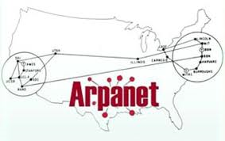
Historia del Internet
Además de Internet, otra consecuencia famosa de ARPA, fue el nacimiento de la NASA, que se independizó de la Agencia para iniciar el desarrollo de sus proyectos espaciales y es así como se va gestando ARPANet.
1958

Slide 7
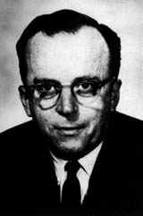
Historia del Internet
La Agencia contrató al civil Joseph licklider para dirigir uno de sus departamentos, Licklider, se inspiró en un artículo del informático Douglas Engelbart, del Stanford research Institute, para iniciar las investigaciones. Se trataba de la Amplificación del Intelecto Humano, donde por primera vez se habló de la creación de una gran red mundial de computadoras.
1962
Licklider, Doctor en Psicoacústica y profesor del prestigioso massachussets institute technology (MIT),

Slide 8
Historia del Internet
Licklider abandonó ARPA, Bob Taylor, su sustituto, asumió como propias sus ideas y contrató a uno de los pioneros en la interconexion de computadoras, Larry Roberts, para que se ponga a trabajar siguiendo las teorías del norteamericano Paul Baran y el Britanico Donald W. Davies. Estas teorías, desarrolladas paralelamente, se basaban en la necesidad de trabajar con “paquetes” de información durante los procesos de transmisión.
1964

Slide 9
Historia del Internet
1969
1971
Exactamente el 2 de septiembre, se unierón las grandes computadoras de las Universidades UCLA, UCSA, Utah y el Stanford Research Institute, que formarían el corazón original de ARPAnet.
Ray tomlinson, un joven Informatico, creó un pequeño programa destinado a enviar correo a traves de la red. Los primeros usuarios de este sistema, en la mayoría cientificos e investigadores, se percataron inmediatamente de su carácter práctico y lo utilizaron para intercambiar información. Nació así el correo electrónico (email), cuyo éxito popularizaría el uso de ARPANet. A partir de entonces solo se trato de que dejara de ser privilegio de pocos.

Slide 10
Historia del Internet
Larry Landweber presento una solicitud en nombre de la National Science Foundation (NSF) para crear la CSnet, una red idéntica a ARPAnet pero sin restricciones de uso. Consiguió la Licencia dos años mas tarde y conectó la nueva red con ARPAnet y, posteriormente con otras redes Americanas, europeas y Japonesas.
1981

Slide 11
Historia del Internet
La National Science Foundation (NSF) de EE.UU. inició el desarrollo de NSFNET que se diseñó originalmente para conectar cinco superordenadores. Su interconexión con Internet requería unas líneas de muy alta velocidad. Esto aceleró el desarrollo tecnológico de INTERNET y brindó a los usuarios mejores infraestructuras de telecomunicaciones.
Otras agencias de la Administración norteamericana entraron en Internet, con sus inmensos recursos informáticas y de comunicaciones: NASA y el Departamento de Energía.
1986

Slide 12
Historia del Internet
Redes de diversos países como España, Argentina, Austria, Brasil, Chile, Irlanda, Suiza y Corea del Sur se conectaron también a NSFNET. Asimismo, dejó de esxistir oficialmente ARPANet y empezó asi el reinado de Internet que para ese entonces ya tenia 313,000 servidores conectados.
Pero todo cambió cuando un grupo de universitarios de la Universidad de Illinois descubrieron el World Wide Web (www). Marc Andreessen fué uno de ellos.
1990

Slide 13
Historia del Internet
Se escribió el código para Mosaic, el primer explorador gráfico para el Web. Este explorador se podía conseguir gratis dentro de la red y cualquier persona entonces, podía tener acceso a gráficos y documentos de texto.
Esta adición de gráficos a la red, causó un gran interés por parte de grandes instituciones como The New York Times y The Economist. En este año el tráfico de la Internet creció en un 341,634%.
1993

Slide 14
Historia del Internet
En 1994 otro grupo de jóvenes crean el directorio Yahoo y meses después Joe Kraus y otros estudiantes producen Excite.
Para 1995 el mismo creador de Mosaic, ya graduado, funda Netscape Communications Corp., que produce el ahora tan famoso Netscape Navigator. Microsoft declina en su incredulidad hacia Internet y crea el Internet Explorer.
En la actualidad la red genera grandes cantidades de dinero, y esto produce gran interés en cualquier persona.

Slide 15
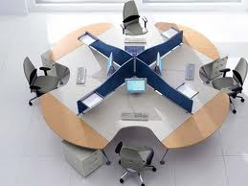
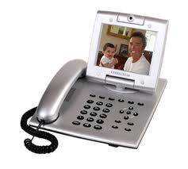
La Evolución continúa
Colaboración Global
html
Protocolos de Seguridad
http
POP3
Bases de Datos Estructurados
Usuarios Mundiales

Slide 16
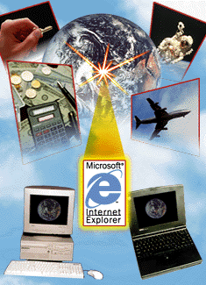
El Fenómeno Internet
El desarrollo más grande desde la aparición de la computadora personal
Los niveles de inversión más altos
Rápida innovación
Nuevas oportunidades para llegar a las masas

Slide 17
Usuarios Principales
Ventas y
Mercadeo
Entrega de
Información
Recursos
Humanos
Soporte a
Usuarios
Finanzas y Contabilidad

Slide 18
Beneficios
Compartir información más facil y eficientemente
Más fácil de usar. Mayor Productividad
Usa los programas existentes en la oficina
Mayor retorno de inversión
Una sola forma para acceder a la Información

Slide 19
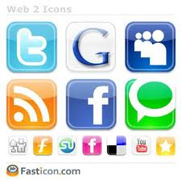
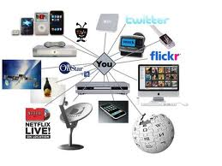
Otros usuarios
Universidades
Redes Sociales
Medios de comunicación
Etc.

Slide 20
Ventajas
Accesible
Simple, costo/beneficio, permite acceso remoto, multi-plataforma
Dinámica
Información correcta, información actualizada, rápido, auto publicable
Interactiva
Entre usuarios y los que publican, servidores web y los Sistemas de Negocios
Segura
Aprovechar la seguridad existentes actualmente

Slide 21
Cómo Funciona Internet
Cliente: El que recibe información.
Servidor: El que envía información.
Cada computadora conectada al internet es a la vez cliente y servidor.
Aunque hay servidores dedicados como www.fatcow.com

Slide 22
Direcciones IP – Internal Protocol
Cada
Computadora
tiene una única
dirección en
Internet
“Cada Computadora que se conecta a Internet se identifica por una dirección IP, que se compone de 4 números comprendidos entre el 0 y el 255 y separados por puntos.”
Ejemplo: Una dirección IP podría ser 155.210.13.45
Para ver tu IP en Windows con clic derecho en el ícono de red abajo a la derecha, luego en abrir conexiones de red y la IP aparecerá en los datos de la derecha.
Direcciones IP

Slide 23
Nombres de Dominio
Revisa
www.godaddy.com
“Son la traducción para las personas de las direcciones IP, las cuales son útiles solo para las computadoras”
La computadora accede a la IP, pero nosotros recordamos www.wmvr.org que es un nombre de dominio
Como los teléfonos que asocian su número a un nombre, nosotros recordamos el nombre y el teléfono marca el número.
Nombres de
Dominio
Direcciones IP

Slide 24
Direcciones IP y Nombres de Dominio
Compartir
Información
entre los usuarios
más fácilmente
.com Comercial (Empresas)
.edu Instituciones de carácter educativo
.org organizaciones no gubernamentales
.gov Entidades del gobierno
.mil Instalaciones militares
.net Redes internacionales, servicios internet
Nomenclatura
usada en Internet
“Cada separación en las direcciones Internet tiene un significado”
Nombres de
Dominio
Direcciones IP

Slide 25
Direcciones IP y Nombres de Dominio
Según el país
pe perú
de Alemania
ar Argentina
au Australia
bo Bolivia
br brasil
ca Canada
cl Chile
co Colombia
cr Costa Rica
cu Cuba
ec Ecuador
es España
fr Francia
gt Guatemala
jp japón
mx Mexico
uy Uruguay
Nomenclatura
usada en Internet
Nombres de
Dominio
“Se ha establecido la siguiente nomenclatura para los paises que se unieron a Internet”
Direcciones IP

Slide 26
¿Qué mas hay de internet? ¿reconoces todos los logos?
Es todo… Gracias!

